Slide 1


Plan your trip with Kayak
Build & Manage a Data Infrastructure
RNCP35288 CDSD
Rédacteur : Jean-Yves Vuillequez

Slide 2
Contexte et enjeu
Objectif :
Aider Kayak à mieux recommander des destinations : Combinaison de signaux externes (météo) et signaux d’offre (hébergements : quantité, notes, localisation).
L’enjeu est d’identifier les destinations les plus attractives selon des critères objectifs (ex : météo favorable + offre d’hôtels bien notés).
Notes:
Objectif : aider Kayak à mieux recommander des destinations
Combinaison de :
météo sur 7 jours
qualité et quantité d’hôtels
Enjeu : identifier les destinations les plus attractives de façon objective

Slide 3





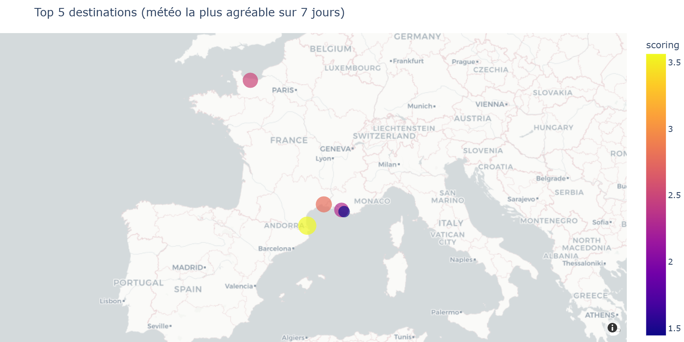





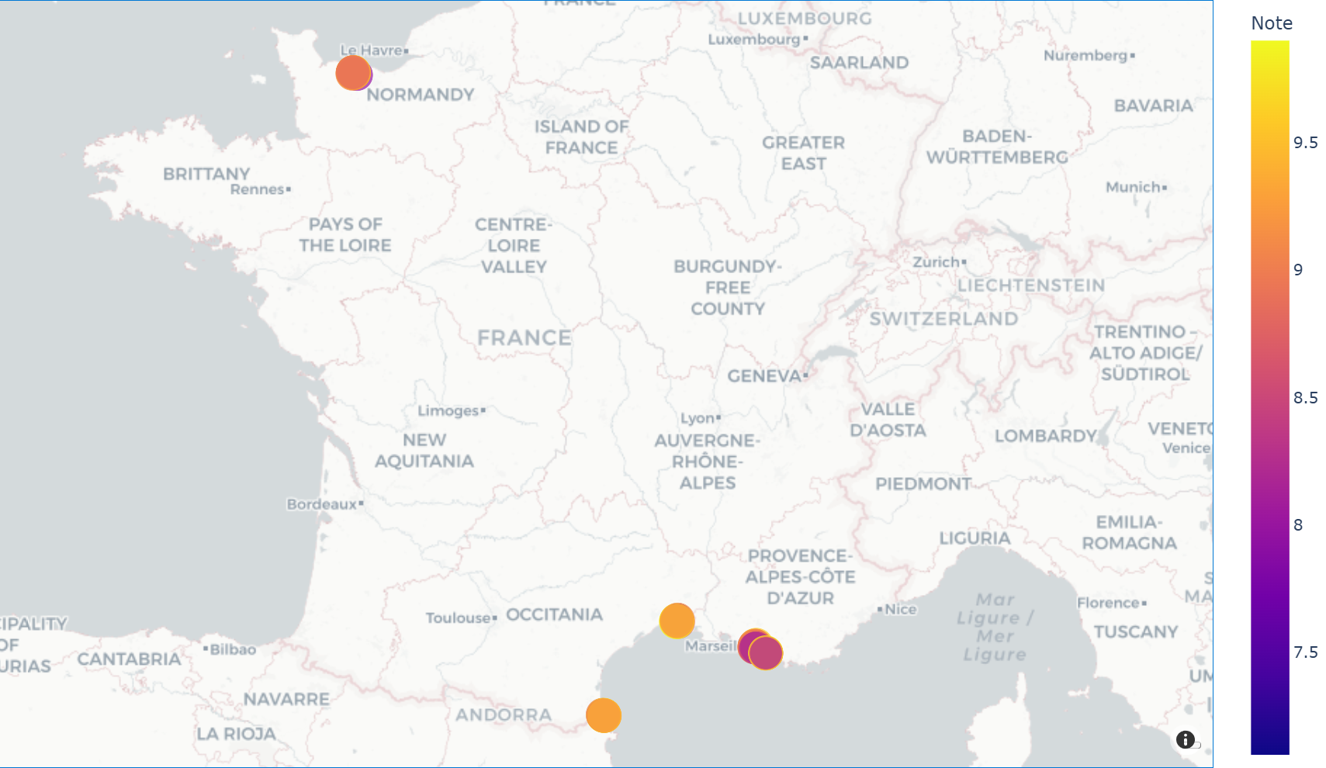


Process et pipeline data
Extract
Load
Transform
Visualisation
Sélection du top 5 des villes dans un fichier json
AWS S3
Données météo
Données brutes météo et GPS
Cleaning, jointures, calcul du Top 5 des villes selon critères
Données GPS
Top 5 destinations (météo la plus agréable sur 7 jours)
AWS S3
+
AWS RDS
Données Booking sur le Top 5 des villes
Données brutes hôtels par ville
Création table, cleaning, requête de Select
Top 5 destinations (Hotels par localisation et note)
Notes:
2 canaux d’acquisition et de traitements suivant un pipeline en 4 étapes.
Données météo:
Extraction → API openweather et API données gps
Chargement → chargement des données brutes dans un bukcet S3
Consolidation → nettoyage + structuration = dataset unique et sélection des villes partir des données météo
Visualisation → comparaison des villes et ranking à partir des données météo
Données :
Extraction → scraping Booking
Transformation → chargement des données brutes dans un bukcet S3
Consolidation → nettoyage + structuration = Création schéma BDD et requête en table SQL
Visualisation → comparaison des villes au niveau national et au niveau local

Slide 4
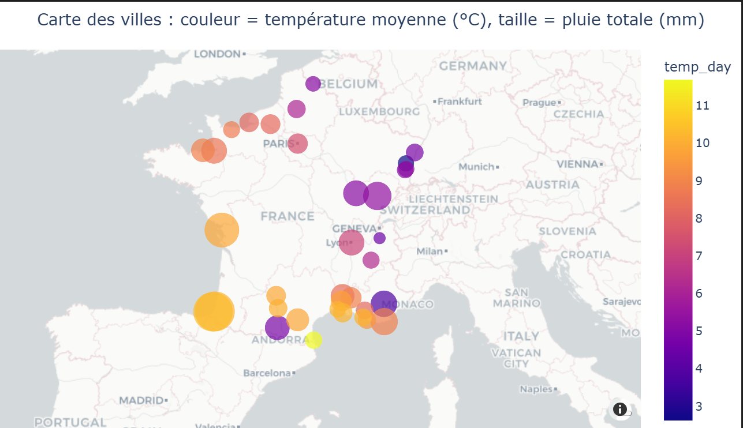
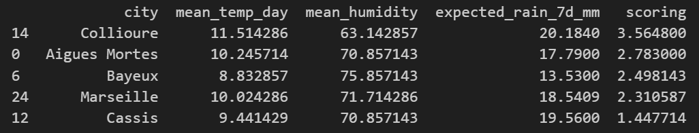
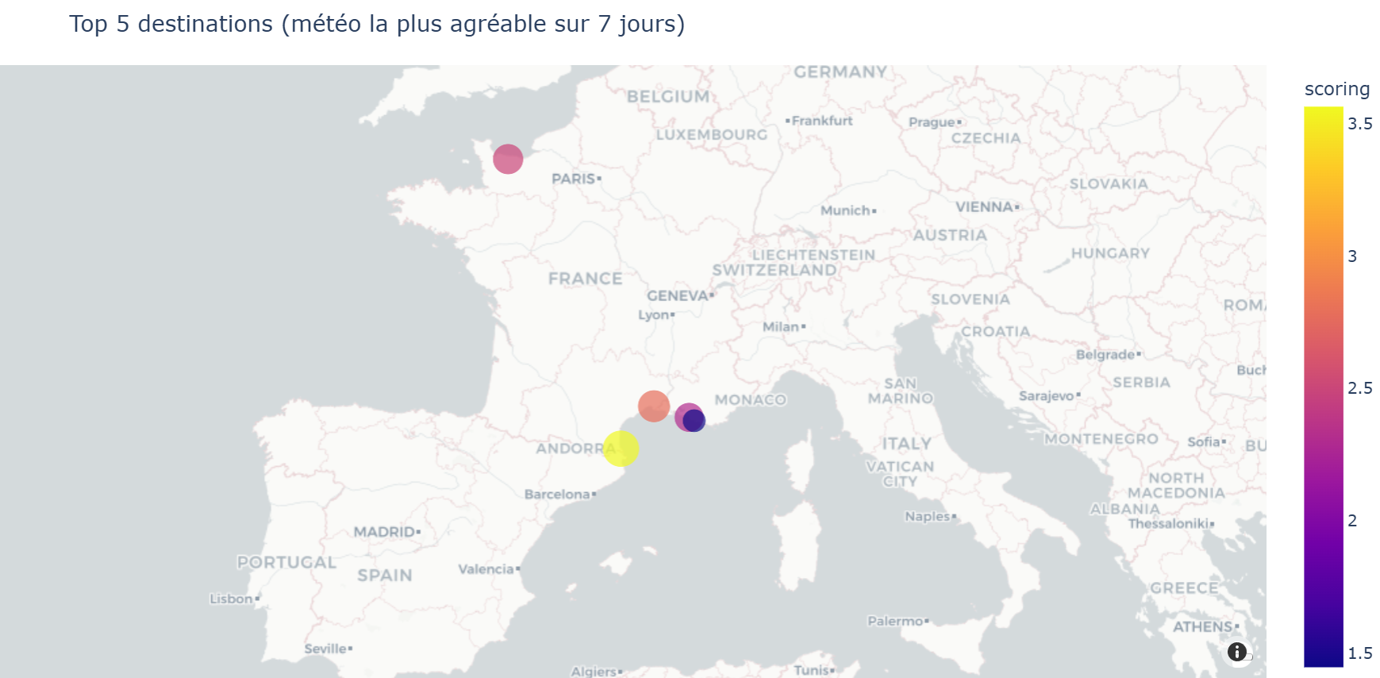
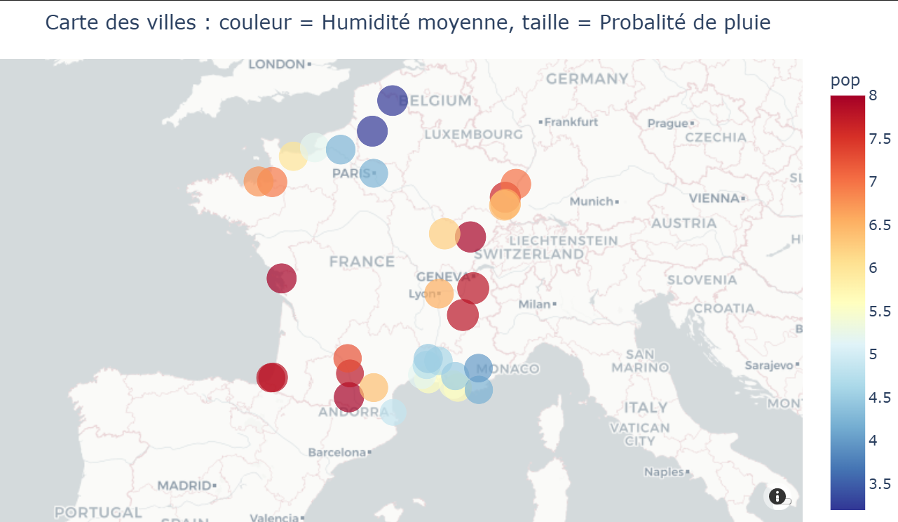
Données GPS et météo : Choix top 5 des destinations
Objectif : identifier les villes offrant la météo la plus agréable sur les 7 prochains jours
Résultat : Les villes sont classées par score décroissant, et les 5 meilleures destinations sont retenues comme celles offrant la météo la plus favorable sur la période étudiée.
Notes:
Création d’un score météo sur 7 jours
Basé sur :
température moyenne
précipitations
conditions générales
→ Classement des villes
→ Sélection du Top 5

Slide 5
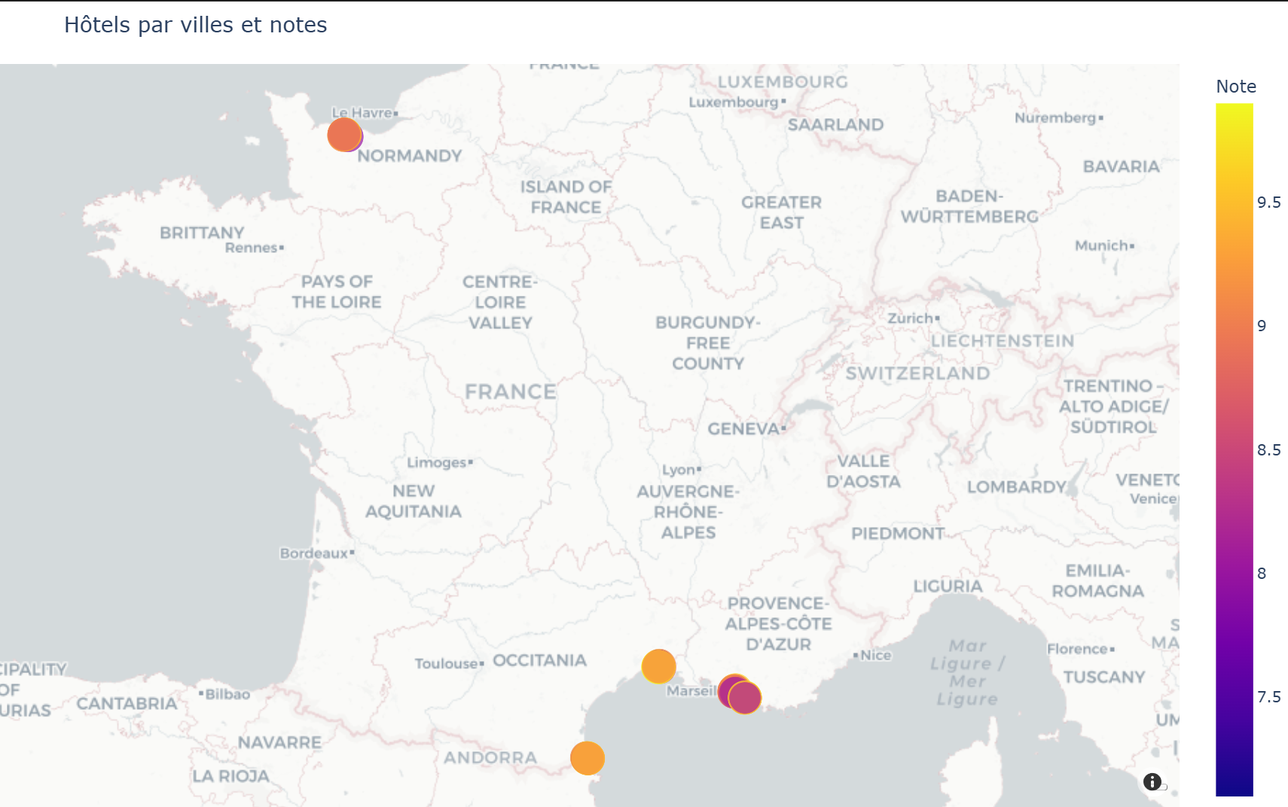
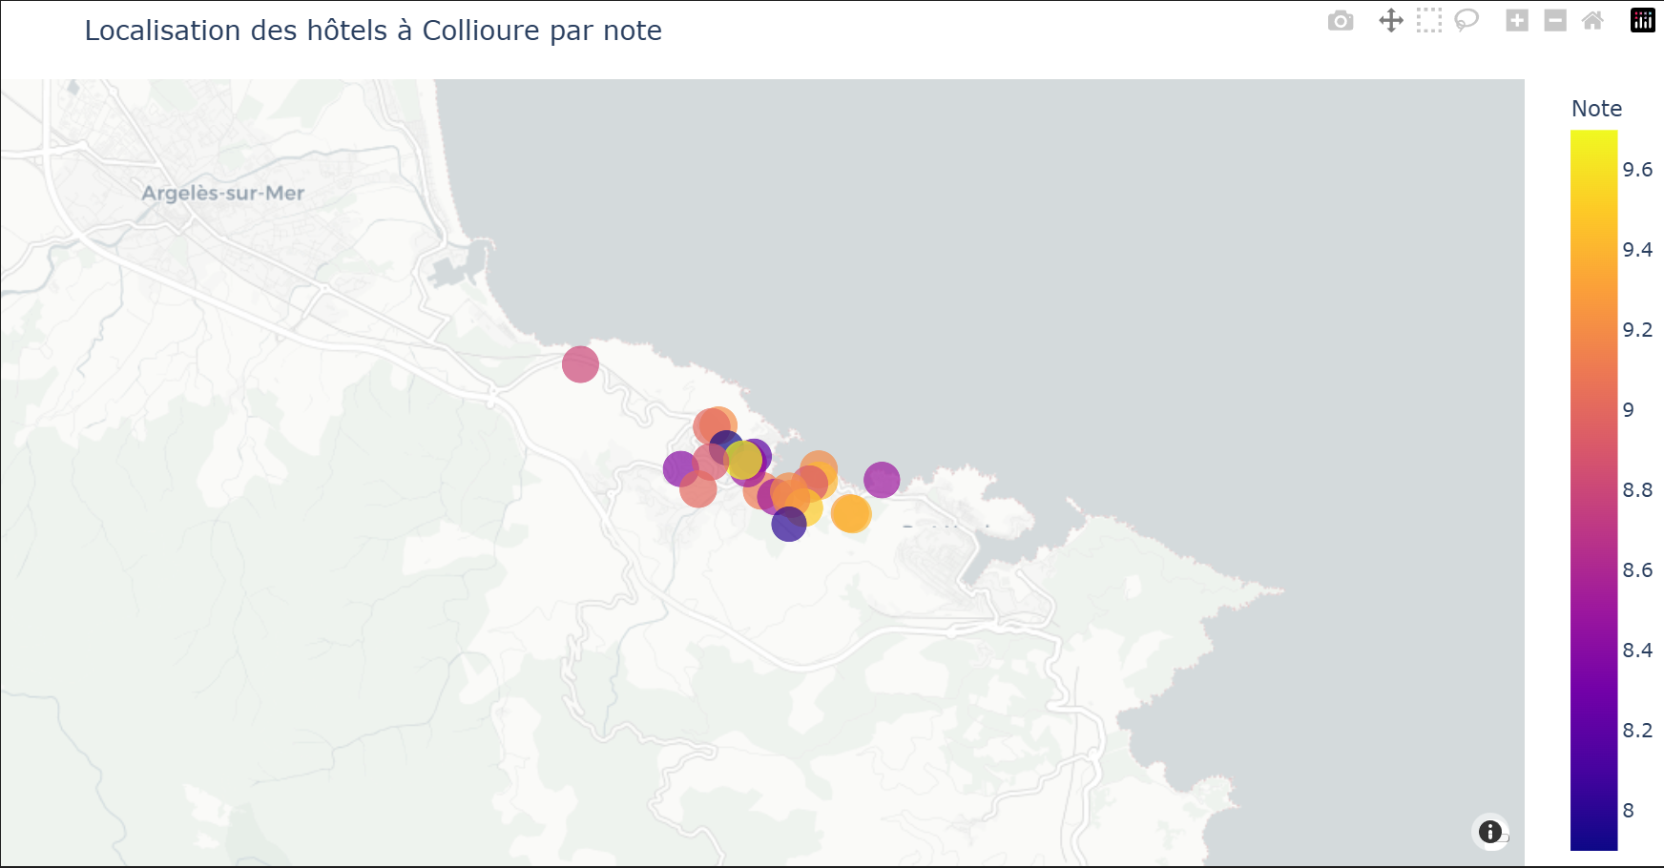
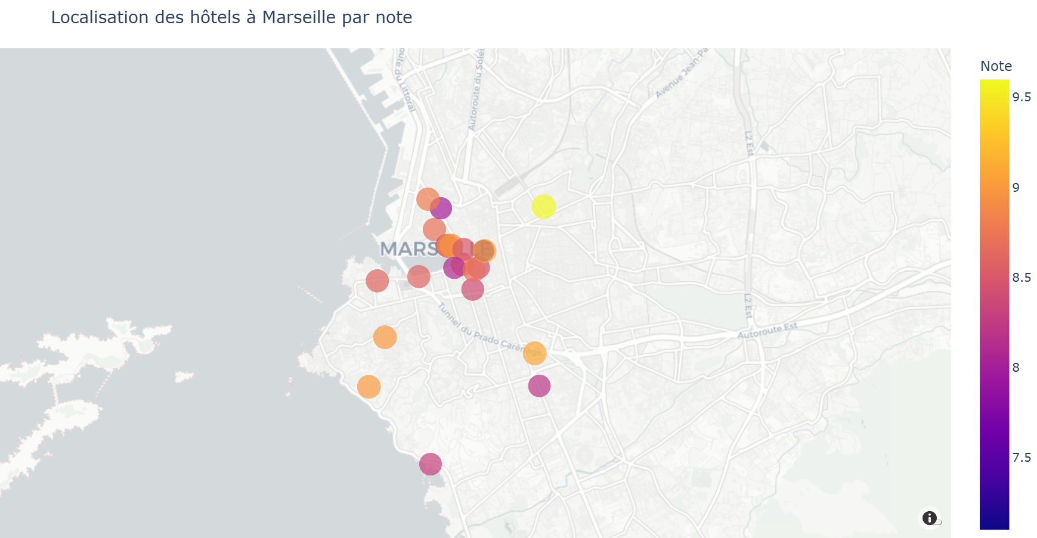
Données Booking : Visualisations obtenues à l’issu du scraping
Objectif : Visualiser la répartition géographique des hôtels des 5 meilleures destinations et comparer leur qualité (note Booking)
Résultat : Les cartes mettent en évidence où se situent les hôtels par ville, et permettent d’identifier rapidement les localisations et les établissements les mieux notés.
Notes:
Scraping des hôtels pour les 5 meilleures villes
Analyse :
répartition géographique
Organisation par notes Booking
Cartes interactives pour visualiser :
densité
qualité
zones attractives

Slide 6


Merci pour votre attention Des questions ?

Slide 7
Annexes

Slide 8
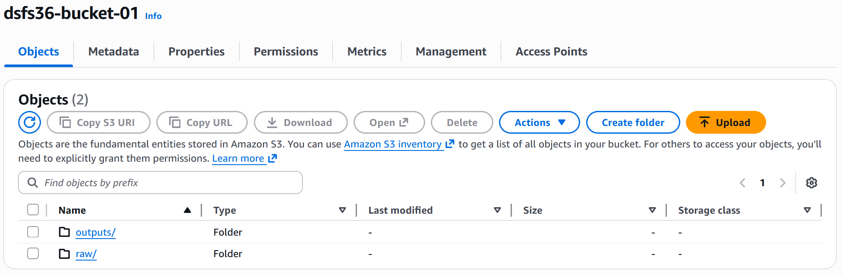
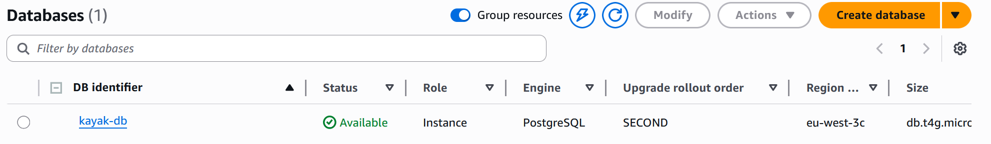
Ressources AWS

